Slide 1
Rapport de TP N° 3
CORBA
(Object Request Broker)
CLASSE: M1-S2 Année 2023-2024
Groupe N°: 1
Réalisé et présenté par :
ALASSANE SAMBA MAIGA
FATOUMATA COULIBALY
DRISSA SIDIKI TRAORE
FOUNE TRAORE

Slide 2
Plan de présentation:
I. Introduction. II. Architecture. III. Tableau comparatif (OMNIORB – CORBA). IV. Résultat des exécutions. V. Résultats des requêtes après modification des codes Server et Client. VI. Avantages et inconvénients. VII. Conclusion.

Slide 3
I. Introduction:
CORBA est un standard qui permet à des objets de s’exécutés sur des machines différentes, de communiquer entre eux via des appels de méthodes à distance. Les objets CORBA sont définis par des interfaces IDL (Interface Définition Language). Dans notre exemple, l'interface IDL est définie dans le module HelloApp et spécifie une méthode sayHello() que le serveur doit implémenter et que le client invoque.

Slide 4
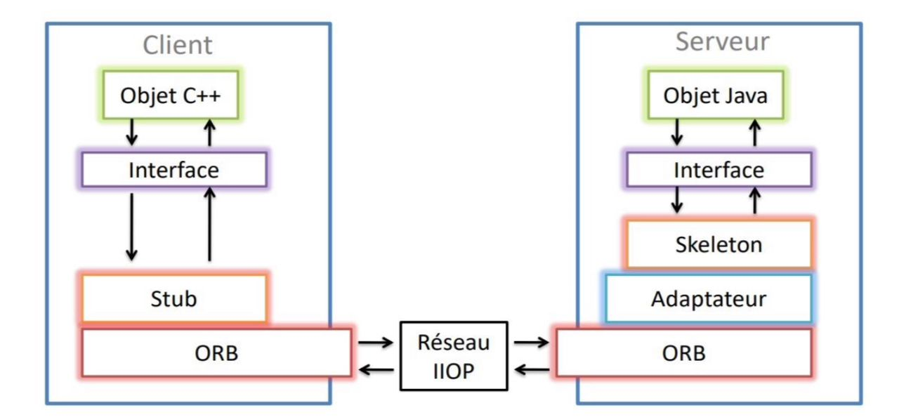
II. Architecture CORBA:

Slide 5
Côté Client :
Objet C++ : L’objet côté client qui souhaite invoquer des méthodes sur un objet distant.
Interface : Définit les méthodes que l’objet distant expose. C’est une abstraction commune pour le client et le serveur.
Stub : Une implémentation client générée qui agit comme un proxy pour l’objet distant. Il convertit les appels locaux en requêtes réseau.
ORB (Object Request Broker) : Le composant principal de CORBA qui gère les communications et localise les objets distants.

Slide 6
Côté Serveur :
Objet Java : L’objet distant qui implémente les méthodes accessibles au client.
Interface : Similaire au client, elle définit les méthodes que l’objet serveur expose.
Skeleton : Le proxy côté serveur qui reçoit les requêtes des stubs et les transmet à l’objet Java.
Adaptateur : connecte le skeleton au serveur, en gérant les détails liés à l’environnement d’exécution.
ORB : Assure la communication entre les stubs et les skeletons.
Réseau IIOP (Internet Inter-ORB Protocol) : Le protocole utilisé pour la communication entre les ORB sur le réseau. Il garantit l’interopérabilité entre les objets distribués, même s’ils sont écrits dans des langages.

Slide 7
Explication de quelques mots clés :
Initialisation de l’ORB :ORB orb = ORB.init(args, null ; : Initialisation de l’ORB dans le client, ce qui permet de communiquer avec le serveur.
Récupération du service de nommage :org.omg. CORBA.Object nsRef = orb. resolve_initial_references("NameService"; : Récupère une référence au service de nommage, essentiel pour localiser l’objet servant.
Narrowing de la référence:NamingContextExt nce = NamingContextExtHelper.narrow(nsRef); : Convertit la référence en un NamingContextExt afin de pouvoir rechercher le service enregistré.
Recherche de l'objet distant:Hello hRef = HelloHelper.narrow(nce.resolve_str(serviceName)); : Utilise le service de nommage pour rechercher le service "HelloServices" et obtenir une référence à l'objet distant.
Appel à la méthode distante:System.out.println("Réponse du serveur : " + hRef.sayHello()); : Appelle la méthode sayHello() sur l'objet distant et affiche la réponse.

Slide 8
III. Tableau comparatif :(OMNIORB – CORBA)
Implémentation CORBA | Avantages | Inconvénients
OMNIORB | Légèreté, performance rapide, faible empreinte mémoire | Pas d'intégration avec les technologies Java (EJB, JMS, etc.)
 | Conformité stricte au standard CORBA | Moins adapté aux environnements Java EE
 | Open source et modulaire | Configuration complexe pour les débutants
 | Support pour plusieurs langages (C++, Python)
ORBD | Excellente intégration avec l'écosystème Java EE | Consommation de ressources plus élevée
 | Facilité d'utilisation pour les développeurs Java | Dépendance à la plate-forme Java
 | Prêt à l'emploi dans les serveurs d'applications Java | Dépendance à la plate-forme Java

Slide 9
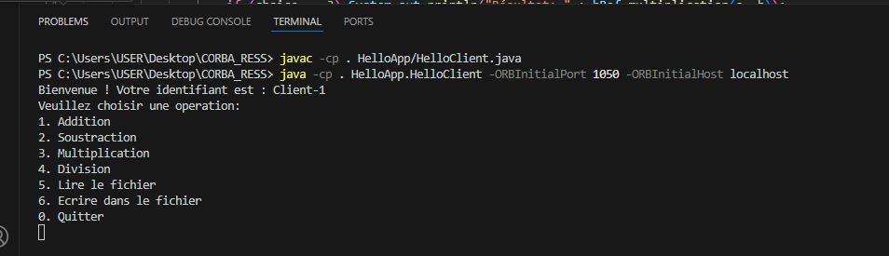
IV. Résultat des exécutions :
Compilation et lancement du Client.

Slide 10
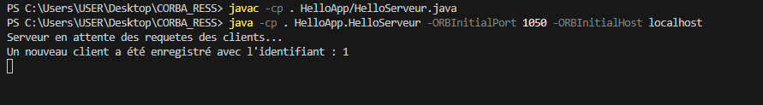
IV. Résultat des exécutions :
Compilation et lancement du Server.

Slide 11
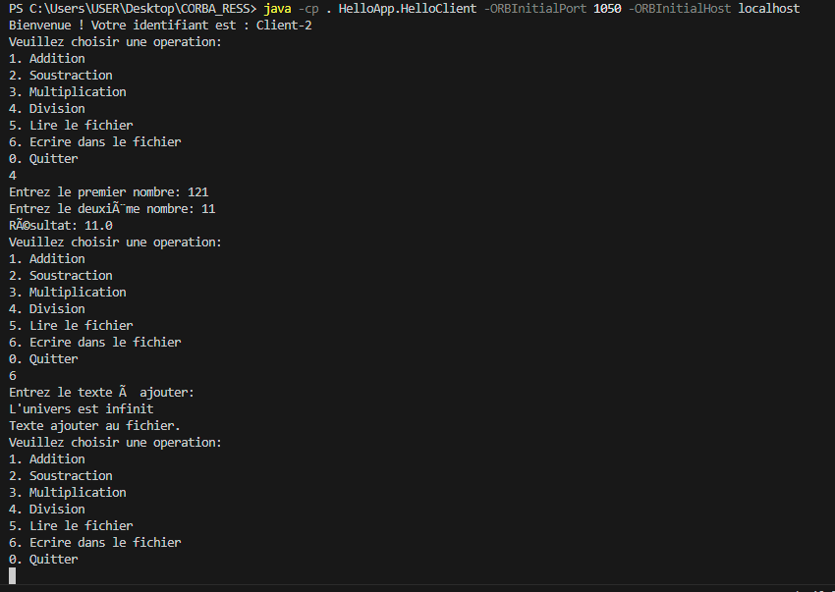
V. Résultats des requêtes après modification des codes Server et Client :

Slide 12
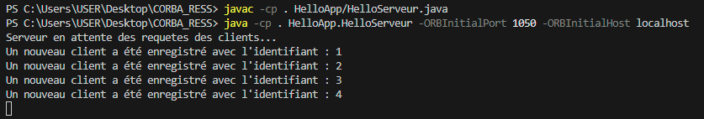
Les clients actifs du coté Server
Fichier text
Fishier text
Salut YTRDG Hello Bjr La patience est une vertu Il n'y a pas d'effet sans cause L'univers est infini

Slide 13
VI. Avantages et inconvénients :
Avantages de CORBA :
Indépendance vis-à-vis des langages et des plateformes
L’interopérabilité
Transparence de localisation
Portabilité
Stabilité

Slide 14
Inconvénients de CORBA :
Complexité
Coût élevé
Formation spécialisée requise
Problèmes avec les pares-feux

Slide 15
VII. Conclusion :
Cette application CORBA démontre l'utilisation d'une interface distribuée permettant aux clients d'interagir avec un serveur distant en envoyant des requêtes pour effectuer des opérations arithmétiques. Le serveur expose ces opérations à travers un service de nommage, et les clients les invoquent de manière transparente via CORBA. Ce modèle de communication permet de séparer les responsabilités des serveurs et des clients tout en maintenant une architecture distribuée et modulable.
Le choix entre OMNIORB et ORBD dépend principalement de l’environnement de développement et des technologies que nous utilisons, OMNIORB est plus léger et polyvalent, tandis que ORBD est une solution intégrée plus adaptée aux applications Java.

Slide 16
MERCI POUR VOTRE AIMABLE
ATTENTION !
Vos questions sont les bienvenues

